Slide 1
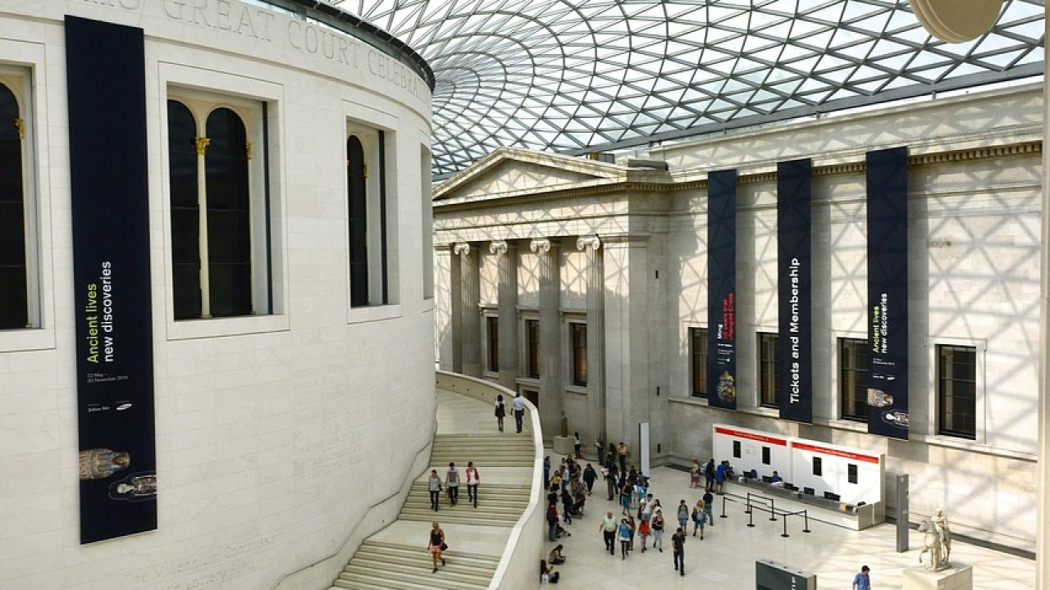
Organizacion de
eventos y ferias del
sector
Carlos Castro
Ver el OA en pinturasespecializadas.lumbre.lat
Notes:
Objeto de aprendizaje de Lumbre · Carlos Castro
Enlace: https://pinturasespecializadas.lumbre.lat/object/organizacion-de-eventos-y-ferias-del-sector

Slide 2
Acerca de este OA · 1 de 2
Objetivo
Saber planificar, ejecutar y medir eventos y ferias del sector de pinturas y decoracion: ferias de bricolaje, demostraciones en tienda, talleres practicos para clientes, coordinacion con marcas y proveedores, y logistica de eventos.
Organizacion de eventos y ferias del sector
2 / 57
Notes:
Enlace al OA: https://pinturasespecializadas.lumbre.lat/object/organizacion-de-eventos-y-ferias-del-sector

Slide 3
Acerca de este OA · 2 de 2
Descripción
Objeto extra de la Academia de Pinturas Especializadas: organizacion de eventos y ferias del sector. Desde la planificacion hasta el seguimiento, pasando por la coordinacion con marcas, la logistica y la medicion del ROI. Eventos que venden, forman y fidelizan.
Autoría: Carlos Castro
Etiquetas: eventos · ferias · bricolaje · decoracion · talleres · demostraciones · logistica · proveedores
Organizacion de eventos y ferias del sector
3 / 57
Notes:
Continuación de «Acerca de este OA» (2 de 2).

Slide 4

Organizacion de eventos y ferias del sector
Ferias, demostraciones, talleres y eventos con marcas: cada tipo de evento tiene un objetivo y una logistica propia.
Ver imagen original en el OA
Notes:
Imagen del OA: assets/cover.jpg
Texto alternativo: Evento de ferias del sector de pinturas y decoracion
Pie: Ferias, demostraciones, talleres y eventos con marcas: cada tipo de evento tiene un objetivo y una logistica propia.
Enlace: https://pinturasespecializadas.lumbre.lat/object/organizacion-de-eventos-y-ferias-del-sector

Slide 5
Organizacion de eventos y ferias del sector · 1 de 2
Los eventos y ferias son una herramienta clave para una tienda de pinturas y decoracion. No se trata solo de "poner un stand": se trata de planificar, ejecutar y medir acciones que acerquen el producto al cliente, formen al equipo y generen ventas.\n\nHay cuatro tipos principales de eventos en el sector: ferias de bricolaje y decoracion (nacionales o regionales),
Organizacion de eventos y ferias del sector
5 / 57

Slide 6
Organizacion de eventos y ferias del sector · 2 de 2
demostraciones en tienda (aplicacion en vivo de productos), talleres practicos para clientes (sesiones formativas) y eventos coordinados con marcas y proveedores (presentaciones de novedades, jornadas tecnicas).\n\nCada uno requiere una planificacion en 4 fases: preparacion, difusion, ejecucion y seguimiento. Y cada uno se mide con KPIs concretos: asistentes,
leads, ventas directas, ventas post-evento y ROI.
Organizacion de eventos y ferias del sector
6 / 57
Notes:
Continuación de «Organizacion de eventos y ferias del sector» (2 de 2).

Slide 7
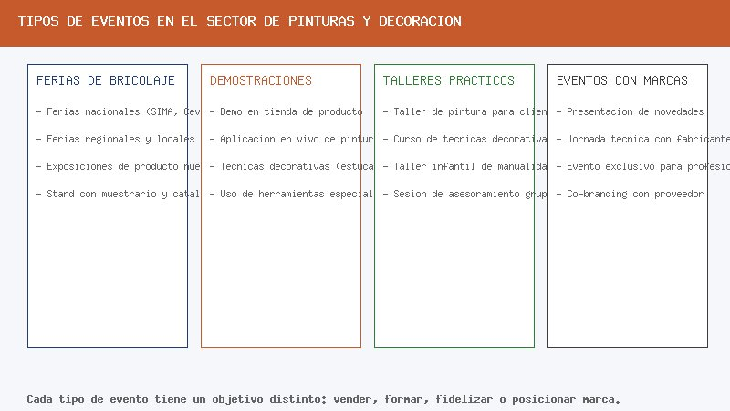
1 · Tipos de eventos en el sector
Cuatro tipos de eventos: ferias de bricolaje, demostraciones en tienda, talleres practicos y eventos con marcas. Cada uno con un objetivo distinto.
Ver imagen original en el OA
Notes:
Imagen del OA: assets/figure-1.jpg
Texto alternativo: Tipos de eventos en el sector de pinturas y decoracion
Pie: Cuatro tipos de eventos: ferias de bricolaje, demostraciones en tienda, talleres practicos y eventos con marcas. Cada uno con un objetivo distinto.
Enlace: https://pinturasespecializadas.lumbre.lat/object/organizacion-de-eventos-y-ferias-del-sector

Slide 8
Sección
1 · Tipos de eventos en el sector · Los cuatro tipos de eventos que debes conocer · Paso 1 de 4
Ferias de bricolaje y decoracion
Son eventos nacionales o regionales donde el sector expone novedades. Ejemplos: SIMA (Salon Inmobiliario), Cevisama (feria de ceramica), o ferias locales de bricolaje. La tienda participa con un stand, lleva muestrario de producto y catalogo. El objetivo es posicionar la marca y captar contactos profesionales.
Organizacion de eventos y ferias del sector
8 / 57
Notes:
Recorrido: Los cuatro tipos de eventos que debes conocer
Paso 1 de 4: Ferias de bricolaje y decoracion
Texto del paso: Son eventos nacionales o regionales donde el sector expone novedades. Ejemplos: SIMA (Salon Inmobiliario), Cevisama (feria de ceramica), o ferias locales de bricolaje. La tienda participa con un stand, lleva muestrario de producto y catalogo. El objetivo es **posicionar la marca** y captar contactos profesionales.
Enlace: https://pinturasespecializadas.lumbre.lat/object/organizacion-de-eventos-y-ferias-del-sector

Slide 9
Sección
1 · Tipos de eventos en el sector · Los cuatro tipos de eventos que debes conocer · Paso 2 de 4
Demostraciones en tienda
Sesiones en vivo donde se muestra la aplicacion de un producto o tecnica decorativa. Se hacen en la propia tienda o en un espacio habilitado. El cliente ve el resultado en directo y puede preguntar. El objetivo es generar venta directa y reducir la barrera de "no se como usarlo".
Organizacion de eventos y ferias del sector
9 / 57
Notes:
Recorrido: Los cuatro tipos de eventos que debes conocer
Paso 2 de 4: Demostraciones en tienda
Texto del paso: Sesiones en vivo donde se muestra la aplicacion de un producto o tecnica decorativa. Se hacen en la propia tienda o en un espacio habilitado. El cliente ve el resultado en directo y puede preguntar. El objetivo es **generar venta directa** y reducir la barrera de "no se como usarlo".
Enlace: https://pinturasespecializadas.lumbre.lat/object/organizacion-de-eventos-y-ferias-del-sector

Slide 10
Sección
1 · Tipos de eventos en el sector · Los cuatro tipos de eventos que debes conocer · Paso 3 de 4
Talleres practicos para clientes
Sesiones formativas donde el cliente aprende haciendo: pintar una pared, aplicar estucado, decorar un mueble. Se cobra una entrada (o se ofrece con compra minima). El objetivo es fidelizar al cliente y que se lleve una experiencia positiva con la marca.
Organizacion de eventos y ferias del sector
10 / 57
Notes:
Recorrido: Los cuatro tipos de eventos que debes conocer
Paso 3 de 4: Talleres practicos para clientes
Texto del paso: Sesiones formativas donde el cliente aprende haciendo: pintar una pared, aplicar estucado, decorar un mueble. Se cobra una entrada (o se ofrece con compra minima). El objetivo es **fidelizar al cliente** y que se lleve una experiencia positiva con la marca.
Enlace: https://pinturasespecializadas.lumbre.lat/object/organizacion-de-eventos-y-ferias-del-sector

Slide 11
Sección
1 · Tipos de eventos en el sector · Los cuatro tipos de eventos que debes conocer · Paso 4 de 4
Eventos coordinados con marcas y proveedores
Jornadas tecnicas, presentaciones de novedades o eventos exclusivos organizados junto al fabricante. La marca aporta el producto y el conocimiento tecnico; la tienda aporta el espacio y los clientes. El objetivo es reforzar la relacion con el proveedor y ofrecer valor anadido al cliente.
Organizacion de eventos y ferias del sector
11 / 57
Notes:
Recorrido: Los cuatro tipos de eventos que debes conocer
Paso 4 de 4: Eventos coordinados con marcas y proveedores
Texto del paso: Jornadas tecnicas, presentaciones de novedades o eventos exclusivos organizados junto al fabricante. La marca aporta el producto y el conocimiento tecnico; la tienda aporta el espacio y los clientes. El objetivo es **reforzar la relacion con el proveedor** y ofrecer valor anadido al cliente.
Enlace: https://pinturasespecializadas.lumbre.lat/object/organizacion-de-eventos-y-ferias-del-sector

Slide 12
1 · Tipos de eventos en el sector
No todos los eventos son para todos los publicos
Una feria de bricolaje busca captar profesionales. Un taller practico busca fidelizar al particular. Una demostracion en tienda busca vender producto ese dia. Antes de organizar nada, pregúntate: ¿que objetivo tengo y a quien me dirijo?
Organizacion de eventos y ferias del sector
12 / 57

Slide 13
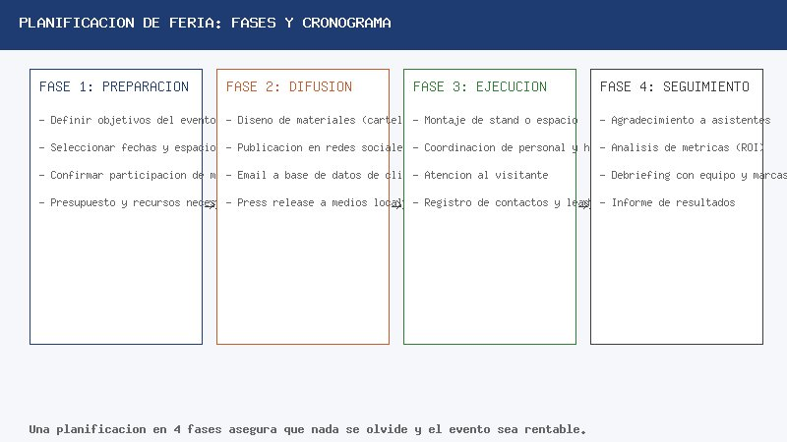
2 · Planificacion de ferias y eventos: las 4 fases
Preparacion, difusion, ejecucion y seguimiento. Si te saltas una fase, el evento cojea.
Ver imagen original en el OA
Notes:
Imagen del OA: assets/figure-2.jpg
Texto alternativo: Planificacion de feria en 4 fases
Pie: Preparacion, difusion, ejecucion y seguimiento. Si te saltas una fase, el evento cojea.
Enlace: https://pinturasespecializadas.lumbre.lat/object/organizacion-de-eventos-y-ferias-del-sector

Slide 14
Sección
2 · Planificacion de ferias y eventos: las 4 fases · Las 4 fases de la planificacion de un evento · Paso 1 de 4
Fase 1: Preparacion (8-12 semanas antes)
Se definen los objetivos del evento (¿vender? ¿formar? ¿captar clientes?). Se seleccionan las fechas (evitando solapamientos con otros eventos del sector). Se confirma el espacio (stand en feria, zona de la tienda). Se cierra el presupuesto y se asignan recursos humanos. Se contacta a marcas y proveedores para confirmar su participacion.
Organizacion de eventos y ferias del sector
14 / 57
Notes:
Recorrido: Las 4 fases de la planificacion de un evento
Paso 1 de 4: Fase 1: Preparacion (8-12 semanas antes)
Texto del paso: Se definen los **objetivos** del evento (¿vender? ¿formar? ¿captar clientes?). Se seleccionan las **fechas** (evitando solapamientos con otros eventos del sector). Se confirma el **espacio** (stand en feria, zona de la tienda). Se cierra el **presupuesto** y se asignan recursos humanos. Se contacta a **marcas y proveedores** para confirmar su participacion.
Enlace: https://pinturasespecializadas.lumbre.lat/object/organizacion-de-eventos-y-ferias-del-sector

Slide 15
Sección
2 · Planificacion de ferias y eventos: las 4 fases · Las 4 fases de la planificacion de un evento · Paso 2 de 4
Fase 2: Difusion (4-6 semanas antes)
Se disenian los materiales de promocion: cartel, flyer digital, banner web. Se publica en redes sociales (Instagram, Facebook) con antelacion suficiente. Se envia email marketing a la base de datos de clientes. Se contacta a medios locales si el evento lo merece. Se abre inscripcion si hay plazas limitadas (talleres).
Organizacion de eventos y ferias del sector
15 / 57
Notes:
Recorrido: Las 4 fases de la planificacion de un evento
Paso 2 de 4: Fase 2: Difusion (4-6 semanas antes)
Texto del paso: Se disenian los **materiales de promocion**: cartel, flyer digital, banner web. Se publica en **redes sociales** (Instagram, Facebook) con antelacion suficiente. Se envia **email marketing** a la base de datos de clientes. Se contacta a **medios locales** si el evento lo merece. Se abre **inscripcion** si hay plazas limitadas (talleres).
Enlace: https://pinturasespecializadas.lumbre.lat/object/organizacion-de-eventos-y-ferias-del-sector

Slide 16
Sección
2 · Planificacion de ferias y eventos: las 4 fases · Las 4 fases de la planificacion de un evento · Paso 3 de 4
Fase 3: Ejecucion (el dia del evento)
Se realiza el montaje del espacio (stand, mesa de demostracion, sillas, producto). Se coordina al personal (quien atiende, quien demuestra, quien cobra). Se registra la asistencia (hoja de firmas, QR de entrada). Se recogen datos de contacto de los asistentes (leads). Se gestionan imprevistos con calma y solucion rapida.
Organizacion de eventos y ferias del sector
16 / 57
Notes:
Recorrido: Las 4 fases de la planificacion de un evento
Paso 3 de 4: Fase 3: Ejecucion (el dia del evento)
Texto del paso: Se realiza el **montaje** del espacio (stand, mesa de demostracion, sillas, producto). Se coordina al **personal** (quien atiende, quien demuestra, quien cobra). Se registra la **asistencia** (hoja de firmas, QR de entrada). Se recogen **datos de contacto** de los asistentes (leads). Se gestionan **imprevistos** con calma y solucion rapida.
Enlace: https://pinturasespecializadas.lumbre.lat/object/organizacion-de-eventos-y-ferias-del-sector

Slide 17
Sección
2 · Planificacion de ferias y eventos: las 4 fases · Las 4 fases de la planificacion de un evento · Paso 4 de 4
Fase 4: Seguimiento (1-2 semanas despues)
Se envia email de agradecimiento a los asistentes. Se analizan las metricas: numero de asistentes, leads generados, ventas directas, ventas post-evento (30 dias). Se hace debriefing con el equipo y con las marcas participantes. Se redacta un informe de resultados con conclusiones y mejoras para el proximo evento.
Organizacion de eventos y ferias del sector
17 / 57
Notes:
Recorrido: Las 4 fases de la planificacion de un evento
Paso 4 de 4: Fase 4: Seguimiento (1-2 semanas despues)
Texto del paso: Se envia **email de agradecimiento** a los asistentes. Se analizan las **metricas**: numero de asistentes, leads generados, ventas directas, ventas post-evento (30 dias). Se hace **debriefing** con el equipo y con las marcas participantes. Se redacta un **informe de resultados** con conclusiones y mejoras para el proximo evento.
Enlace: https://pinturasespecializadas.lumbre.lat/object/organizacion-de-eventos-y-ferias-del-sector

Slide 18
Cronograma tipo de planificacion de un evento · 1 de 2
Fase | Cuándo | Acciones clave | Responsable
Preparacion | 8-12 semanas antes | Definir objetivos, fechas, espacio, presupuesto y marcas | Jefe de tienda
Difusion | 4-6 semanas antes | Cartel, redes sociales, email marketing, inscripciones | Responsable de marketing
Ejecucion | Dia del evento | Montaje, atencion, registro de asistencia, gestion de imprevistos | Equipo completo
Organizacion de eventos y ferias del sector
18 / 57
Notes:
Tabla del OA: Cronograma tipo de planificacion de un evento
Enlace: https://pinturasespecializadas.lumbre.lat/object/organizacion-de-eventos-y-ferias-del-sector

Slide 19
Cronograma tipo de planificacion de un evento · 2 de 2
Fase | Cuándo | Acciones clave | Responsable
Seguimiento | 1-2 semanas despues | Agradecimiento, analisis de metricas, debriefing, informe | Jefe de tienda + marcas
Organizacion de eventos y ferias del sector
19 / 57
Notes:
Tabla del OA: Cronograma tipo de planificacion de un evento
Enlace: https://pinturasespecializadas.lumbre.lat/object/organizacion-de-eventos-y-ferias-del-sector

Slide 20
2 · Planificacion de ferias y eventos: las 4 fases
La coordinacion con marcas es un acuerdo, no un favor
Cuando una marca participa en tu evento, espera retorno: visibilidad, ventas, captacion de profesionales. Antes del evento, cierra por escrito que aporta cada parte: la marca pone producto y ponente; la tienda pone espacio, difusion y clientes. Si no hay acuerdo claro, el evento se desinfla.
Organizacion de eventos y ferias del sector
20 / 57

Slide 21
3 · Logistica y promocion del evento · 1 de 2
La logistica de un evento es todo lo que necesita pasar antes, durante y despues para que el asistente tenga una buena experiencia. No es solo "montar un stand": es pensar en cada detalle.\n\nLogistica previa:\n- Transporte del producto y material al lugar del evento.\n- Permisos y seguros si el evento es en espacio publico.\n- Confirmacion de asistencia de marcas, ponentes y personal.\n- Preparacion de materiales: fichas tecnicas, muestras, catalogos, bolsas de regalo.\n\nLogistica
Organizacion de eventos y ferias del sector
21 / 57

Slide 22
3 · Logistica y promocion del evento · 2 de 2
durante el evento:\n- Montaje y desmontaje del espacio (horarios, personal, herramientas).\n- Punto de inscripcion o registro de asistentes.\n- Zona de demostracion o taller con producto listo para usar.\n- Personal identificado (camiseta, chaleco, acreditacion).\n- Gestion de stock: tener producto disponible para venta directa.\n\nLogistica post-evento:\n- Recogida y limpieza del espacio.\n- Inventario de producto sobrante.\n- Envio de agradecimientos y seguimiento de leads.
Organizacion de eventos y ferias del sector
22 / 57
Notes:
Continuación de «3 · Logistica y promocion del evento» (2 de 2).

Slide 23
Sección
3 · Logistica y promocion del evento · Checklist de logistica para el dia del evento · Paso 1 de 3
Antes de abrir puertas
Llegar 2 horas antes. Montar el espacio completo (stand, mesas, sillas, producto). Probar sonido y pantalla si hay presentacion. Colocar cartelera y senalizacion. Verificar que hay stock suficiente para venta directa. Preparar bolsa de bienvenida (catalogo, muestra, descuento).
Organizacion de eventos y ferias del sector
23 / 57
Notes:
Recorrido: Checklist de logistica para el dia del evento
Paso 1 de 3: Antes de abrir puertas
Texto del paso: Llegar 2 horas antes. Montar el espacio completo (stand, mesas, sillas, producto). Probar sonido y pantalla si hay presentacion. Colocar cartelera y senalizacion. Verificar que hay stock suficiente para venta directa. Preparar bolsa de bienvenida (catalogo, muestra, descuento).
Enlace: https://pinturasespecializadas.lumbre.lat/object/organizacion-de-eventos-y-ferias-del-sector

Slide 24
Sección
3 · Logistica y promocion del evento · Checklist de logistica para el dia del evento · Paso 2 de 3
Durante el evento
Tener punto de registro visible (hoja de firmas o QR). Rotar al personal: nadie mas de 3 horas seguidas en stand. Ofrecer demostraciones cada 30-45 minutos. Fotografiar el evento para redes sociales. Recoger emails de interesados para seguimiento.
Organizacion de eventos y ferias del sector
24 / 57
Notes:
Recorrido: Checklist de logistica para el dia del evento
Paso 2 de 3: Durante el evento
Texto del paso: Tener punto de registro visible (hoja de firmas o QR). Rotar al personal: nadie mas de 3 horas seguidas en stand. Ofrecer demostraciones cada 30-45 minutos. Fotografiar el evento para redes sociales. Recoger emails de interesados para seguimiento.
Enlace: https://pinturasespecializadas.lumbre.lat/object/organizacion-de-eventos-y-ferias-del-sector

Slide 25
Sección
3 · Logistica y promocion del evento · Checklist de logistica para el dia del evento · Paso 3 de 3
Al cerrar el evento
Agradecer personalmente a cada asistente que se vaya. Recoger datos de contacto de los que no se registraron. Hacer foto grupal del equipo y marcas. Desmontar con calma (no correr). Contar stock vendido y restante.
Organizacion de eventos y ferias del sector
25 / 57
Notes:
Recorrido: Checklist de logistica para el dia del evento
Paso 3 de 3: Al cerrar el evento
Texto del paso: Agradecer personalmente a cada asistente que se vaya. Recoger datos de contacto de los que no se registraron. Hacer foto grupal del equipo y marcas. Desmontar con calma (no correr). Contar stock vendido y restante.
Enlace: https://pinturasespecializadas.lumbre.lat/object/organizacion-de-eventos-y-ferias-del-sector

Slide 26
3 · Logistica y promocion del evento
La promocion empieza 6 semanas antes, no el dia anterior
Un evento sin difusion es una fiesta sin invitados. La promocion empieza con tiempo: cartel en tienda (4 semanas antes), redes sociales (3 semanas), email marketing (2 semanas), recordatorio final (1 semana). Si solo publicas el dia antes, no viene nadie.
Organizacion de eventos y ferias del sector
26 / 57

Slide 27
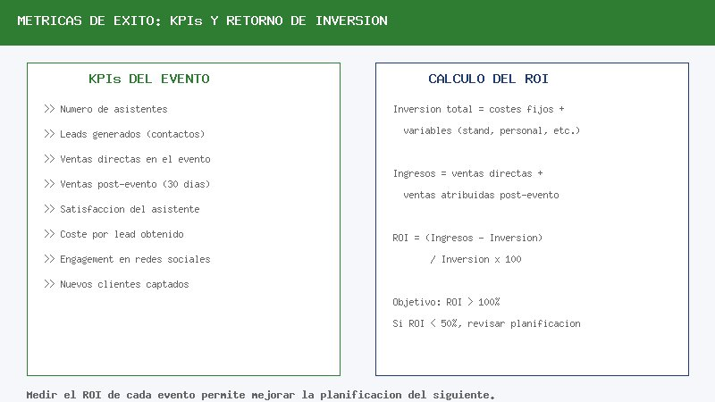
4 · Metricas de exito: KPIs y ROI del evento
Lo que no se mide, no se mejora. KPIs de asistencia, leads, ventas y ROI para evaluar cada evento.
Ver imagen original en el OA
Notes:
Imagen del OA: assets/figure-3.jpg
Texto alternativo: Metricas de exito: KPIs y ROI
Pie: Lo que no se mide, no se mejora. KPIs de asistencia, leads, ventas y ROI para evaluar cada evento.
Enlace: https://pinturasespecializadas.lumbre.lat/object/organizacion-de-eventos-y-ferias-del-sector

Slide 28
KPIs principales de un evento del sector · 1 de 2
KPI | Que mide | Como se calcula | Objetivo minimo
Asistentes | Personas que acudieron al evento | Conteo en registro o QR de entrada | Segun capacidad del espacio
Leads generados | Contactos de interesados | Emails o telefonos recogidos | 30% de los asistentes
Ventas directas | Ingresos el dia del evento | Suma de tickets de venta | Cubrir costes del evento
Organizacion de eventos y ferias del sector
28 / 57
Notes:
Tabla del OA: KPIs principales de un evento del sector
Enlace: https://pinturasespecializadas.lumbre.lat/object/organizacion-de-eventos-y-ferias-del-sector

Slide 29
KPIs principales de un evento del sector · 2 de 2
KPI | Que mide | Como se calcula | Objetivo minimo
Ventas post-evento | Ingresos en 30 dias tras el evento | Ventas atribuidas a asistentes | 2x la inversion
ROI | Retorno de la inversion | (Ingresos - Inversion) / Inversion x 100 | > 100%
Satisfaccion | Grado de satisfaccion del asistente | Encuesta post-evento (1-5) | > 4 sobre 5
Organizacion de eventos y ferias del sector
29 / 57
Notes:
Tabla del OA: KPIs principales de un evento del sector
Enlace: https://pinturasespecializadas.lumbre.lat/object/organizacion-de-eventos-y-ferias-del-sector

Slide 30
4 · Metricas de exito: KPIs y ROI del evento · 1 de 2
El ROI (Retorno de la Inversion) es el indicador rey. Se calcula asi:\n\nROI = (Ingresos totales - Inversion total) / Inversion total x 100\n\nSi la inversion fue de 2.000 € y los ingresos (ventas directas + post-evento) fueron de 5.000 €, el ROI es:\n(5.000 - 2.000) / 2.000 x 100 = 150%\n\nUn ROI superior al 100% significa que el evento fue rentable. Un ROI inferior al 50% indica que hay que revisar la planificacion o el tipo de evento elegido.
Organizacion de eventos y ferias del sector
30 / 57

Slide 31
4 · Metricas de exito: KPIs y ROI del evento · 2 de 2
Mide siempre, aunque el evento parezca un exito
La percepcion engania. "Vino mucha gente" no significa que el evento fuera rentable. Mira los datos: cuantos leads, cuantas ventas, cuanto ROI. Solo con datos puedes decidir si repetir, mejorar o cancelar ese tipo de evento.
Organizacion de eventos y ferias del sector
31 / 57
Notes:
Continuación de «4 · Metricas de exito: KPIs y ROI del evento» (2 de 2).

Slide 32
Actividad 1 · Opción múltiple
Sección: Para dominar este tema
Una marca te propone organizar un evento en tu tienda para presentar una nueva linea de pinturas decorativas. ¿Que debes cerrar por escrito antes de aceptar?
A) Solo la fecha del evento
B) Que aporta cada parte: la marca pone producto y ponente; la tienda pone espacio, difusion y clientes
C) El presupuesto total sin detallar
D) Nada, con un apreton de manos basta
Organizacion de eventos y ferias del sector
32 / 57
Notes:
Solución: B) Que aporta cada parte: la marca pone producto y ponente; la tienda pone espacio, difusion y clientes
Evidencia: Seccion 2: la coordinacion con marcas es un acuerdo, no un favor.
Enlace al OA: https://pinturasespecializadas.lumbre.lat/object/organizacion-de-eventos-y-ferias-del-sector

Slide 33
Actividad 2 · Clasificar · 1 de 2
Sección: Para dominar este tema
Ordena las acciones de planificacion en su fase correcta.
Categorías
• Preparacion
• Difusion
• Ejecucion
• Seguimiento
1. Definir objetivos y presupuesto
2. Publicar en redes sociales
Organizacion de eventos y ferias del sector
33 / 57
Notes:
Solución: 1. Definir objetivos y presupuesto → Preparacion
2. Publicar en redes sociales → Difusion
3. Montar el stand y registrar asistencia → Ejecucion
4. Enviar email de agradecimiento → Seguimiento
5. Confirmar marcas y proveedores → Preparacion
6. Disenar cartel y flyer digital → Difusion
7. Analizar metricas y hacer debriefing → Seguimiento
Evidencia: Seccion 2: las 4 fases de la planificacion.
Enlace al OA: https://pinturasespecializadas.lumbre.lat/object/organizacion-de-eventos-y-ferias-del-sector

Slide 34
Actividad 2 · Clasificar · 2 de 2
3. Montar el stand y registrar asistencia
4. Enviar email de agradecimiento
5. Confirmar marcas y proveedores
6. Disenar cartel y flyer digital
7. Analizar metricas y hacer debriefing
Clasifica cada elemento en una de las categorías.
Organizacion de eventos y ferias del sector
34 / 57
Notes:
Continuación de «Actividad 2 · Clasificar» (2 de 2).

Slide 35
Actividad 3 · Relacionar · 1 de 2
Sección: Para dominar este tema
Relaciona cada tipo de evento con su objetivo principal.
Columna A
1. Feria de bricolaje
2. Demostracion en tienda
3. Taller practico
4. Evento con marca
Columna B
A) Generar venta directa inmediata
B) Fidelizar al cliente con experiencia
Organizacion de eventos y ferias del sector
35 / 57
Notes:
Solución: Feria de bricolaje → Posicionar marca y captar profesionales
Demostracion en tienda → Generar venta directa inmediata
Taller practico → Fidelizar al cliente con experiencia
Evento con marca → Reforzar relacion con proveedor
Evidencia: Seccion 1: tipos de eventos.
Enlace al OA: https://pinturasespecializadas.lumbre.lat/object/organizacion-de-eventos-y-ferias-del-sector

Slide 36
Actividad 3 · Relacionar · 2 de 2
C) Reforzar relacion con proveedor
D) Posicionar marca y captar profesionales
Organizacion de eventos y ferias del sector
36 / 57
Notes:
Continuación de «Actividad 3 · Relacionar» (2 de 2).

Slide 37
Actividad 4 · Verdadero o falso
Sección: Para dominar este tema
Si al evento vienen muchas personas, automaticamente es un exito aunque no se midan las ventas ni los leads generados.
A) Verdadero
B) Falso
Organizacion de eventos y ferias del sector
37 / 57
Notes:
Solución: Falso
Evidencia: Seccion 4: la percepcion engania. "Vino mucha gente" no significa rentabilidad. Hay que medir KPIs y ROI.
Enlace al OA: https://pinturasespecializadas.lumbre.lat/object/organizacion-de-eventos-y-ferias-del-sector

Slide 38
Actividad 5 · Detective de errores · 1 de 2
Sección: Para dominar este tema
Un compañero esta organizando un evento. Marca las frases que contienen errores.
A) "La promocion del evento la empezamos la semana pasada, que es el sabado"
B) "Ya he confirmado con la marca que traen el producto y el ponente"
C) "No hace falta presupuesto por escrito, con hablarlo basta"
Organizacion de eventos y ferias del sector
38 / 57
Notes:
Solución: B) "Ya he confirmado con la marca que traen el producto y el ponente"
Evidencia: Secciones 2, 3 y 4: promocion con antelacion, acuerdo por escrito, y medicion obligatoria.
Enlace al OA: https://pinturasespecializadas.lumbre.lat/object/organizacion-de-eventos-y-ferias-del-sector

Slide 39
Actividad 5 · Detective de errores · 2 de 2
D) "Vamos a registrar los emails de los asistentes para el seguimiento"
E) "El ROI lo calculamos al final: (ingresos - inversion) / inversion x 100"
F) "No necesitamos medir nada, si vino mucha gente ya es un exito"
Organizacion de eventos y ferias del sector
39 / 57
Notes:
Continuación de «Actividad 5 · Detective de errores» (2 de 2).

Slide 40
Actividad 6 · Reflexión
Sección: Para dominar este tema
Tu tienda va a participar en una feria regional de bricolaje. Tienes un presupuesto limitado de 3.000 €. ¿Que acciones priorizarias en cada fase (preparacion, difusion, ejecucion, seguimiento) y por que? ¿Que KPIs usarias para decidir si repetir el ano que viene?
Pregunta abierta · las respuestas personales no se incluyen en esta exportación.
Organizacion de eventos y ferias del sector
40 / 57
Notes:
Reflexión del OA: Tu tienda va a participar en una feria regional de bricolaje. Tienes un presupuesto limitado de 3.000 €. ¿Que acciones priorizarias en cada fase (preparacion, difusion, ejecucion, seguimiento) y por que? ¿Que KPIs usarias para decidir si repetir el ano que viene?
No se exportan respuestas personales.
Enlace: https://pinturasespecializadas.lumbre.lat/object/organizacion-de-eventos-y-ferias-del-sector

Slide 41
Actividad 7 · Reflexión
Sección: Para dominar este tema
Enumera las 4 fases de planificacion de un evento y, para cada fase, nombra al menos 3 acciones clave que no se te pueden olvidar.
Pregunta abierta · las respuestas personales no se incluyen en esta exportación.
Organizacion de eventos y ferias del sector
41 / 57
Notes:
Reflexión del OA: Enumera las 4 fases de planificacion de un evento y, para cada fase, nombra al menos 3 acciones clave que no se te pueden olvidar.
No se exportan respuestas personales.
Enlace: https://pinturasespecializadas.lumbre.lat/object/organizacion-de-eventos-y-ferias-del-sector

Slide 42
Para dominar este tema · Memoria: fases y acciones del evento
Cara A | Cara B
Preparacion | Definir objetivos y presupuesto
Difusion | Cartel, redes sociales y email
Ejecucion | Montaje, registro y atencion
Seguimiento | Agradecimiento y analisis de metricas
Coordinacion con marca | Acuerdo por escrito de aportaciones
Organizacion de eventos y ferias del sector
42 / 57
Notes:
Tabla del OA: Para dominar este tema · Memoria: fases y acciones del evento
Enlace: https://pinturasespecializadas.lumbre.lat/object/organizacion-de-eventos-y-ferias-del-sector

Slide 43
Sección
Para dominar este tema · Memoria: fases y acciones del evento · Cómo practicar
Este es el contenido estático del juego. Para emparejar las cartas y practicar la interacción, abre el OA.
Abrir el juego en el OA
Organizacion de eventos y ferias del sector
43 / 57
Notes:
Juego de memoria: Para dominar este tema · Memoria: fases y acciones del evento
Enlace: https://pinturasespecializadas.lumbre.lat/object/organizacion-de-eventos-y-ferias-del-sector

Slide 44
Para dominar este tema · Tarjetas rapidas: eventos y ferias · Tarjeta 1 de 6
Pregunta
¿Cuales son los 4 tipos de eventos del sector?
Organizacion de eventos y ferias del sector
44 / 57
Notes:
Anverso: ¿Cuales son los 4 tipos de eventos del sector?
Reverso: Ferias de bricolaje, demostraciones en tienda, talleres practicos para clientes y eventos coordinados con marcas/proveedores.
Enlace: https://pinturasespecializadas.lumbre.lat/object/organizacion-de-eventos-y-ferias-del-sector

Slide 45
Sección
Para dominar este tema · Tarjetas rapidas: eventos y ferias · Tarjeta 1 de 6 · Respuesta
Respuesta
Ferias de bricolaje, demostraciones en tienda, talleres practicos para clientes y eventos coordinados con marcas/proveedores.
Organizacion de eventos y ferias del sector
45 / 57
Notes:
Respuesta de la tarjeta 1.

Slide 46
Para dominar este tema · Tarjetas rapidas: eventos y ferias · Tarjeta 2 de 6
Pregunta
¿Cuales son las 4 fases de planificacion?
Organizacion de eventos y ferias del sector
46 / 57
Notes:
Anverso: ¿Cuales son las 4 fases de planificacion?
Reverso: Preparacion (8-12 sem.), difusion (4-6 sem.), ejecucion (dia del evento) y seguimiento (1-2 sem. despues).
Enlace: https://pinturasespecializadas.lumbre.lat/object/organizacion-de-eventos-y-ferias-del-sector

Slide 47
Sección
Para dominar este tema · Tarjetas rapidas: eventos y ferias · Tarjeta 2 de 6 · Respuesta
Respuesta
Preparacion (8-12 sem.), difusion (4-6 sem.), ejecucion (dia del evento) y seguimiento (1-2 sem. despues).
Organizacion de eventos y ferias del sector
47 / 57
Notes:
Respuesta de la tarjeta 2.

Slide 48
Para dominar este tema · Tarjetas rapidas: eventos y ferias · Tarjeta 3 de 6
Pregunta
¿Que es un lead en un evento?
Organizacion de eventos y ferias del sector
48 / 57
Notes:
Anverso: ¿Que es un lead en un evento?
Reverso: Un contacto de persona interesada que ha dejado sus datos (email, telefono) en el registro del evento. Es un cliente potencial.
Enlace: https://pinturasespecializadas.lumbre.lat/object/organizacion-de-eventos-y-ferias-del-sector

Slide 49
Sección
Para dominar este tema · Tarjetas rapidas: eventos y ferias · Tarjeta 3 de 6 · Respuesta
Respuesta
Un contacto de persona interesada que ha dejado sus datos (email, telefono) en el registro del evento. Es un cliente potencial.
Organizacion de eventos y ferias del sector
49 / 57
Notes:
Respuesta de la tarjeta 3.

Slide 50
Para dominar este tema · Tarjetas rapidas: eventos y ferias · Tarjeta 4 de 6
Pregunta
¿Como se calcula el ROI de un evento?
Organizacion de eventos y ferias del sector
50 / 57
Notes:
Anverso: ¿Como se calcula el ROI de un evento?
Reverso: ROI = (Ingresos totales - Inversion total) / Inversion total x 100. Un ROI > 100% significa que el evento fue rentable.
Enlace: https://pinturasespecializadas.lumbre.lat/object/organizacion-de-eventos-y-ferias-del-sector

Slide 51
Sección
Para dominar este tema · Tarjetas rapidas: eventos y ferias · Tarjeta 4 de 6 · Respuesta
Respuesta
ROI = (Ingresos totales - Inversion total) / Inversion total x 100. Un ROI > 100% significa que el evento fue rentable.
Organizacion de eventos y ferias del sector
51 / 57
Notes:
Respuesta de la tarjeta 4.

Slide 52
Para dominar este tema · Tarjetas rapidas: eventos y ferias · Tarjeta 5 de 6
Pregunta
¿Que debe cerrarse por escrito con una marca?
Organizacion de eventos y ferias del sector
52 / 57
Notes:
Anverso: ¿Que debe cerrarse por escrito con una marca?
Reverso: Que aporta cada parte: la marca pone producto y ponente; la tienda pone espacio, difusion y clientes. Sin acuerdo escrito, el evento se desinfla.
Enlace: https://pinturasespecializadas.lumbre.lat/object/organizacion-de-eventos-y-ferias-del-sector

Slide 53
Sección
Para dominar este tema · Tarjetas rapidas: eventos y ferias · Tarjeta 5 de 6 · Respuesta
Respuesta
Que aporta cada parte: la marca pone producto y ponente; la tienda pone espacio, difusion y clientes. Sin acuerdo escrito, el evento se desinfla.
Organizacion de eventos y ferias del sector
53 / 57
Notes:
Respuesta de la tarjeta 5.

Slide 54
Para dominar este tema · Tarjetas rapidas: eventos y ferias · Tarjeta 6 de 6
Pregunta
¿Con cuanta antelacion empieza la promocion?
Organizacion de eventos y ferias del sector
54 / 57
Notes:
Anverso: ¿Con cuanta antelacion empieza la promocion?
Reverso: 6 semanas antes: cartel en tienda (4 sem.), redes sociales (3 sem.), email marketing (2 sem.), recordatorio (1 sem.).
Enlace: https://pinturasespecializadas.lumbre.lat/object/organizacion-de-eventos-y-ferias-del-sector

Slide 55
Sección
Para dominar este tema · Tarjetas rapidas: eventos y ferias · Tarjeta 6 de 6 · Respuesta
Respuesta
6 semanas antes: cartel en tienda (4 sem.), redes sociales (3 sem.), email marketing (2 sem.), recordatorio (1 sem.).
Organizacion de eventos y ferias del sector
55 / 57
Notes:
Respuesta de la tarjeta 6.

Slide 56
Chequeo: eventos y ferias del sector · 1 de 2
Criterio de avance
Se considera superado con al menos 70% de acierto agregado en las actividades cubiertas.
Actividades cubiertas
• Opción múltiple · ex-o31-1
• Clasificar · ex-o31-2
• Relacionar · ex-o31-3
• Verdadero o falso · ex-o31-4
• Detective de errores · ex-o31-5
Organizacion de eventos y ferias del sector
56 / 57
Notes:
Compuerta de avance: Chequeo: eventos y ferias del sector
Umbral declarado: 70%.
No se incluyen puntuaciones de ninguna sesión ni respuestas personales.
Enlace: https://pinturasespecializadas.lumbre.lat/object/organizacion-de-eventos-y-ferias-del-sector

Slide 57
Chequeo: eventos y ferias del sector · 2 de 2
• Actividad · ex-o31-6
• Actividad · ex-o31-7
Al superar: Bien: dominas los tipos de eventos, las 4 fases de planificacion, la coordinacion con marcas y las metricas de exito. Ahora planifica un evento real en tu tienda.
Si aún no se alcanza: Repasa: los tipos de eventos (seccion 1), las 4 fases de planificacion (seccion 2), la logistica (seccion 3) y los KPIs y ROI (seccion 4).
Organizacion de eventos y ferias del sector
57 / 57
Notes:
Continuación de «Chequeo: eventos y ferias del sector» (2 de 2).

